Slide 1






5分でできる！
情報セキュリティセルフチェック
これだけは
押さえておきたい
情報セキュリティ36項目
©2022 MOTEX Inc.

Slide 2
本資料の使い方
ステップ１ チェックシートをダウンロードし、自社のセキュリティの課題をチェック！
ステップ２ チェックシートから見えた課題に対する具体的な対策をチェック！
ステップ３ 気になる課題を相談！

Slide 3

情報セキュリティチェックシートのダウンロード
まずはチェックシートをダウンロードして、
自社のセキュリティ課題を確認しましょう！
全36項目から自社の課題をチェック！
情報セキュリティ36項目チェックシート
https://www.lanscope.jp/dl/pdf/an/Information_Security_Check_Sheet.pdf

Slide 4
【チェックシート対応】LANSCOPE で実現する情報セキュリティ対策
チェックシートの項目の内、一部の項目に対する対策を抜粋してご紹介します。

Slide 5
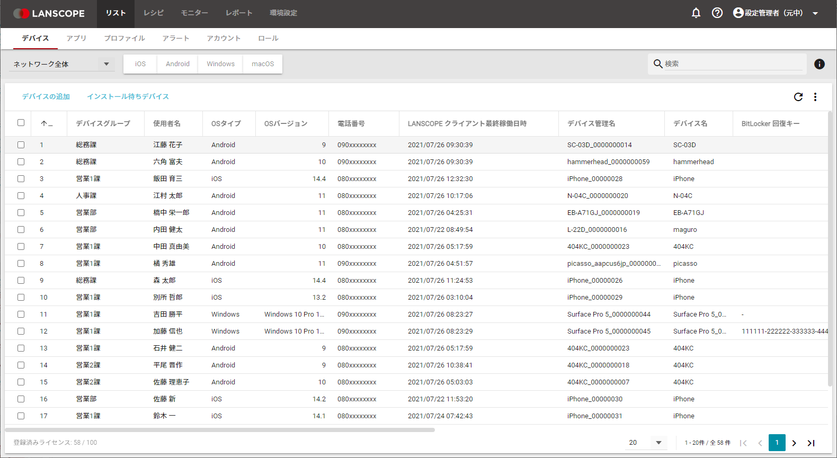
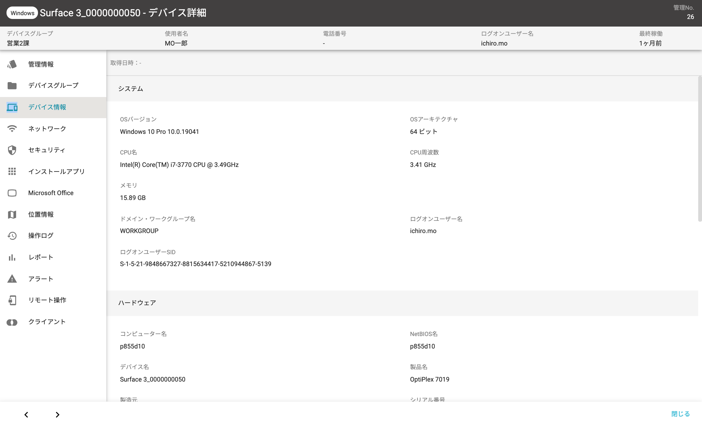
LANSCOPE で実現する情報セキュリティ
iOS
Android
Windows
mac
IT 資産管理
１－１ | ハードウェア情報、インストールアプリ等のインベントリ情報について、台帳を作成し、常に最新の情報を管理している。
１－２ | 購入日、リース期限、資産管理No、利用者、保管場所などの情報管理している。
１－３ | Apple ID や Google ID をデバイスに付与している場合、誰がどの Apple ID を利用しているか管理している。
資産管理機能
マルチ OS を一元管理
ワンクリックで絞り込みが可能
ネットワークに接続している機器を把握
最新の資産情報を自動で収集します
ハードウェア・ソフトウェアの情報（IT資産情報）を自動収集し、常に正確な情報を把握できます。また、購入日、リース期限などデバイス情報にない情報も登録して一覧で管理することができます。
LANSCOPE クラウド版では、iOS・Android・Windows・macOS のマルチデバイスを一元管理が可能です。
1Click でデバイスの
詳細情報を確認

Slide 6

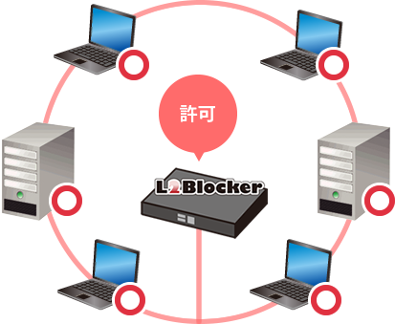
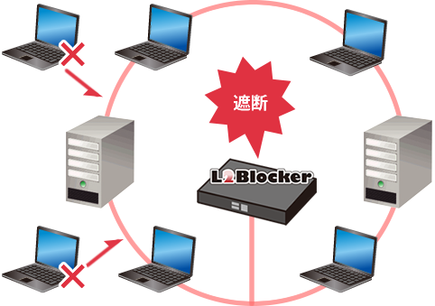
LANSCOPE で実現する情報セキュリティ
IT 資産管理
１－８ | シャドーIT防止のために、管理外のPCの社内ネットワーク接続を検知・制御している。
不正 アクセス検知・遮断機能
●管理下にある機器は自動で許可
●管理外の機器は自動で遮断
ネットワーク内の ARP パケットを読み取り、
不正なデバイスのアクセスを検知・遮断
社内ネットワークへの管理外デバイスからの不正接続を検知・遮断できます。LANSCOPE と連携することで、LANSCOPE クラウドの管理外の PC を自動検知・遮断し、警告画面から LANSCOPE のクライアントのインストールを誘導することも可能です。

Slide 7

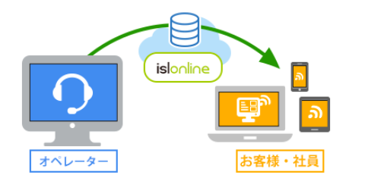
LANSCOPE で実現する情報セキュリティ
IT 資産管理
１－９ | 遠隔地にあるデバイスでトラブルが発生した場合に、リモートコントロールを実施することができる。
トラブル時の
ヘルプデスク対応
遠隔地のサーバー
メンテナンスも
自席から実現
iOS・Android も画面を
共有しながらサポート
リモートコントロール機能
画面共有をしながら、PC・スマホ・タブレットの遠隔サポートを実現
遠隔地にあるサーバーや PC、スマホへの「リモート操作」「画面共有」を実現します。常駐エージェントがインストールされていないデバイスでも、リモートコントロールが可能なため、急なトラブル対応や遠隔地のサーバーのメンテナンスにも活用できます。

Slide 8
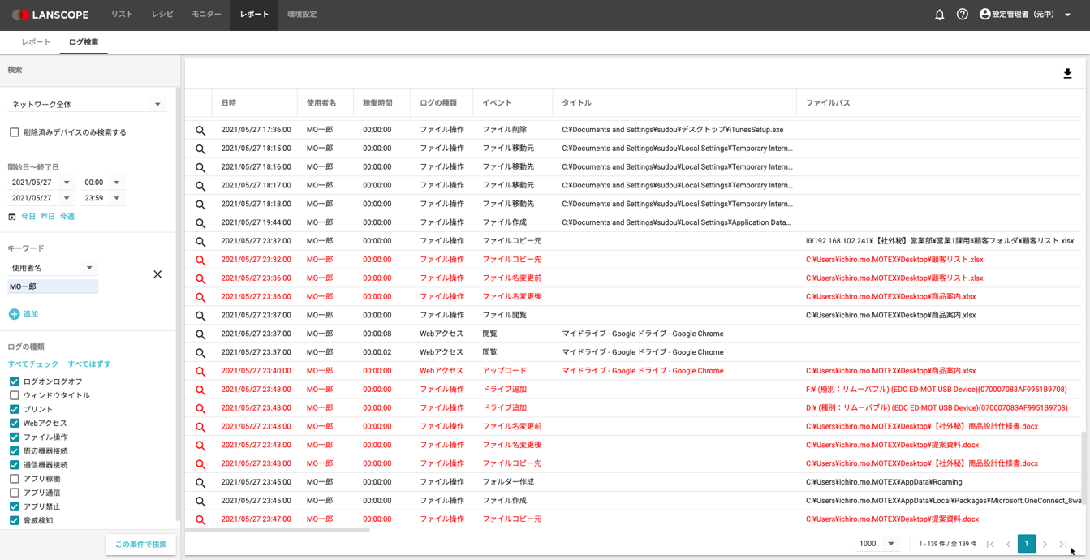
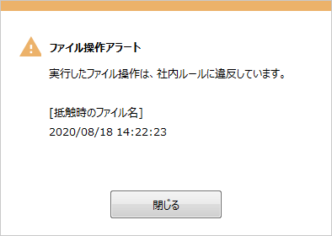
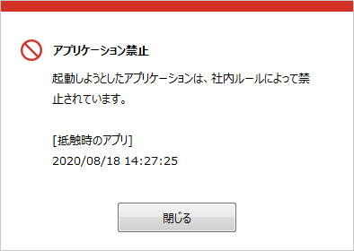
LANSCOPE で実現する情報セキュリティ
iOS
Android
Windows
mac
情報漏洩対策
２－３ | 有事の際の証跡として、操作ログを取得している。
２－４ | Gmail の利用や認めていないクラウドサービスへのファイルアップロードなどを監視する仕組みがある。
２－５ | 取得した操作ログは、1年以上保存し、調査に利用することができる。
２－９ | 違反操作があった場合に、管理者や従業員に通知し、すぐに問題を発見することができる。
操作ログ管理機能
ログ種別・期間・キーワードで
条件検索可能
ネットワークに接続している機器を把握
最新の資産情報を自動で収集します
アプリの利用、Web サイトの閲覧、ファイル操作、Wi-Fi 接続など、「どのPCで」「誰が」「いつ」「どんな操作をしたか」など PC の利用状況を把握できます。
また、特定の Web サイトへのファイルのアップロードやファイル操作をした場合、リアルタイムにポップアップ通知で警告できます。
違反操作があった場合は、リアルタイムに警告通知が可能

Slide 9
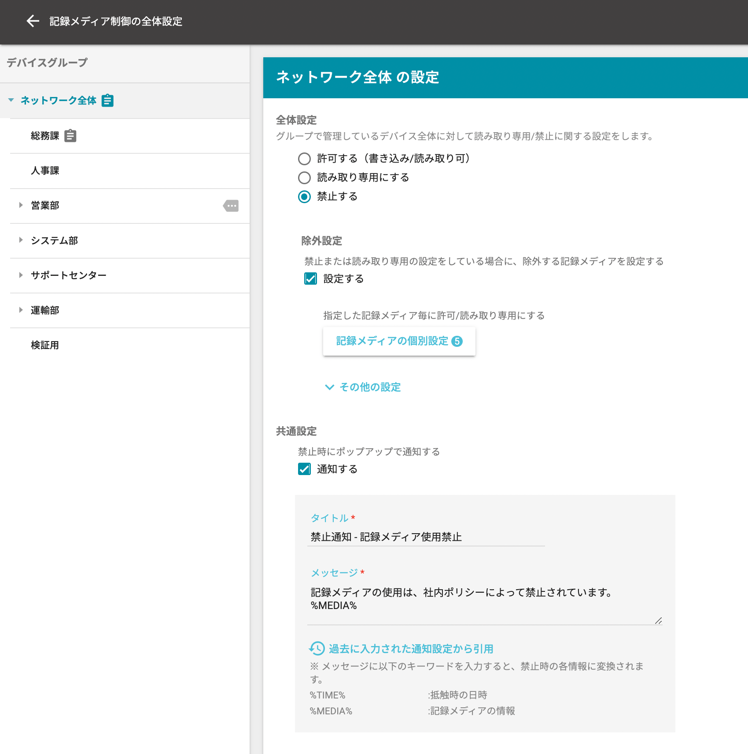
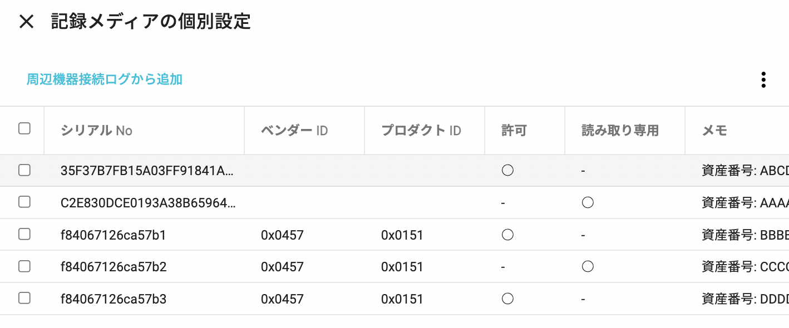
LANSCOPE で実現する情報セキュリティ
iOS
Android
Windows
mac
情報漏洩対策
２－６ | 情報の持ち出しについて、会社が許可した記録メディアやオンラインストレージ以外は利用できないように制御している。
グループ単位で基本ポリシーを設定
記録メディア制御
USB メモリなどの記録メディアの利用を制御し、情報の持ち出しを防止
グループ単位で USB メモリなどの利用を禁止、また会社支給の USB のみ許可、指定した期間のみ利用許可などの除外設定ができます。また禁止されている記録メディアが利用された場合、利用者にダイアログを表示し、注意喚起できます。
特定の記録メディアを許可
禁止時には利用者にメッセージを表示

Slide 10

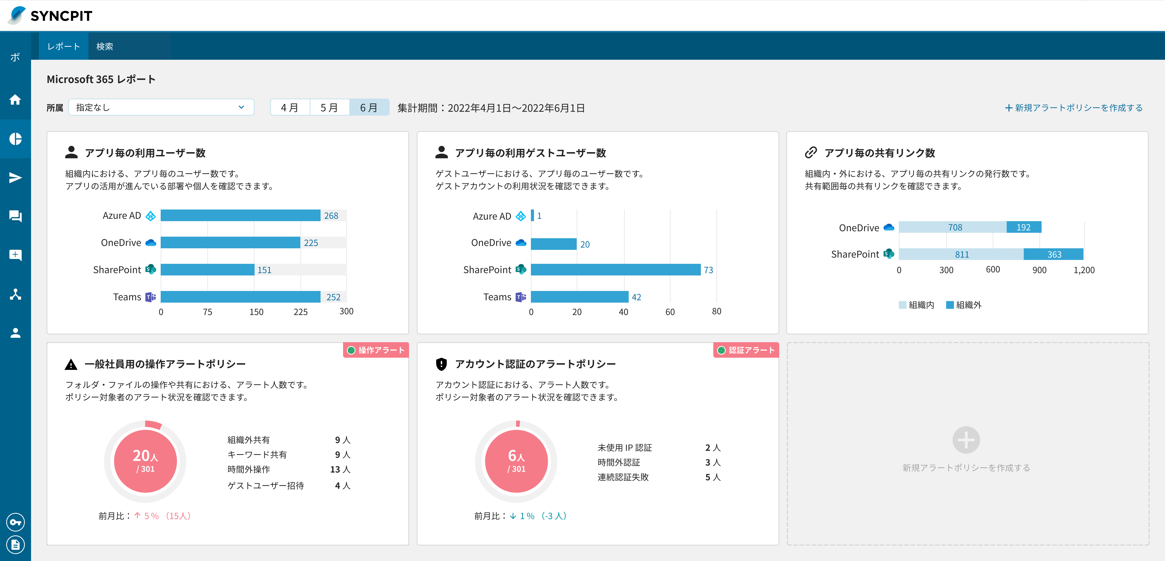
LANSCOPE で実現する情報セキュリティ
情報漏洩対策
２－８ | Microsoft 365 等のクラウドサービスの利用状況（外部へのファイル共有や私物デバイスへのダウンロード等）を把握している。
Microsoft 365 の利用状況を見える化
Microsoft 365 の監査ログを、誰が見ても分かるよう
整形し、管理コンソール上で表示
Microsoft 365 の利用状況とリスクを見える化
クラウドサービスと連携し、バックオフィス業務の自動化を支援します。Microsoft 365 連携では、監査ログからルールに従って利用できているかを把握し、ルール違反があった場合は管理者や本人に自動通知します。

Slide 11
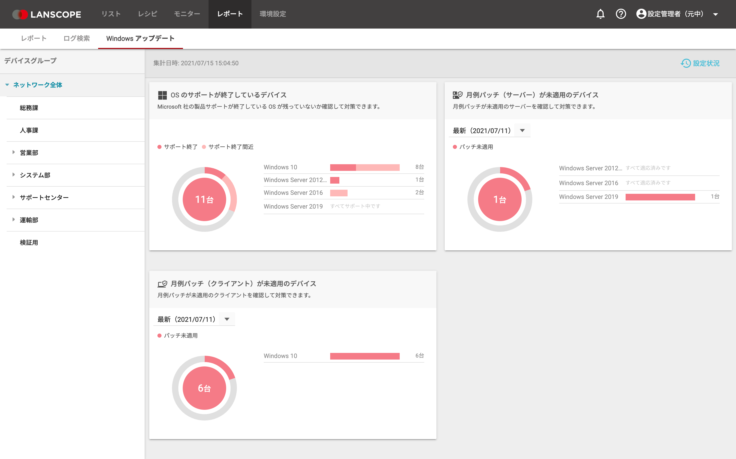
LANSCOPE で実現する情報セキュリティ ～ 脆弱性・マルウェア対策 ～
iOS
Android
Windows
mac
脆弱性・マルウェア対策
３－１ | FU・QU・機能更新プログラムの適用状況を把握し、未適用PCに最新のプログラムを適用している。
Windows アップデート管理
OSサポートが終了している
デバイスの有無が確認可能
機能更新プログラム・品質更新プログラムの適用状況をレポート形式で把握
OS・セキュリティパッチの適用状況を把握できます。 OS のサポートが終了しているデバイスや、最新の月例パッチ未適用のデバイスがあれば赤く表示され一目で対策の必要性が判断できます。
アップデートが必要なデバイスに対して FU・QUともに配信を行う事も可能です。
月例パッチ（サーバ・クライアント）が未適用のデバイスの有無が確認可能

Slide 12


LANSCOPE で実現する情報セキュリティ ～ 脆弱性・マルウェア対策 ～
脆弱性・マルウェア対策
３－４ | ウイルス対策ソフトを導入し、パターンファイルは常に最新にしている。
３－６ | ウイルス対策ソフトについて定義ファイルの更新状況やマルウェアの検知状況を一元管理している。
３－８ | NGAV（Next Generation Antivirus）に位置づけられるような、より高度なウイルス対策ソフトを導入している。
３－９ | EDRソリューション等で、万が一マルウェアに感染した場合でも事後対応を迅速に行える。
次世代型 AI アンチウイルスソフト
AI を活用した予測防御により未知のマルウェアを99％防御。
攻撃防御
検知
調査
封じ込め
復旧
マシーンラーニングの特許技術を活用した「予測脅威防御」で、マルウェアの特徴点を見つけて実行前に検知・隔離します。LANSCOPE と連携することで、マルウェアに感染してしまった直前の操作を特定。原因の追求や再発防止に活用できます。
Powered by
Powered by
・検知率99％ AIを活用した予測防御
・オプション機能としてEDR提供（BlackBerry Optics）
・定期レポートなどサービスが充実
・ディープラーニングを使った次世代型アンチウイルス
・簡易的なEDR機能を標準機能として実装
・事前防御にフォーカス・根本対策のためのEDR機能​

Slide 13
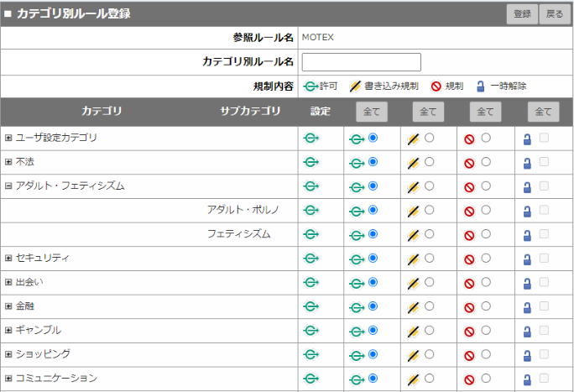
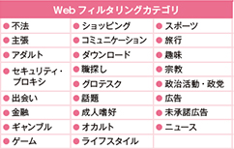
LANSCOPE で実現する情報セキュリティ ～ 脆弱性・マルウェア対策 ～
iOS
Android
Windows
mac
脆弱性・マルウェア対策
３－５ | 安全が確認できない Web サイトを利用できないように制御している。
Web フィルタリング
カテゴリ別に制御可能
クラウドサービスや Web メールのログを取得
リスクのあるサイトアクセスを制御
いつ、どんなサイトを、どれくらいの時間閲覧したのかを記録。特定の Web サイトやカテゴリごとの閲覧制御も可能。ユーザーの適切な Web 利用を促進し、有害サイトへのアクセスを防ぎます。
クライアント型のため接続するネットワーク環境などに左右されず、監視や制御が可能です。
全26種・148カテゴリ
から制御可能

Slide 14
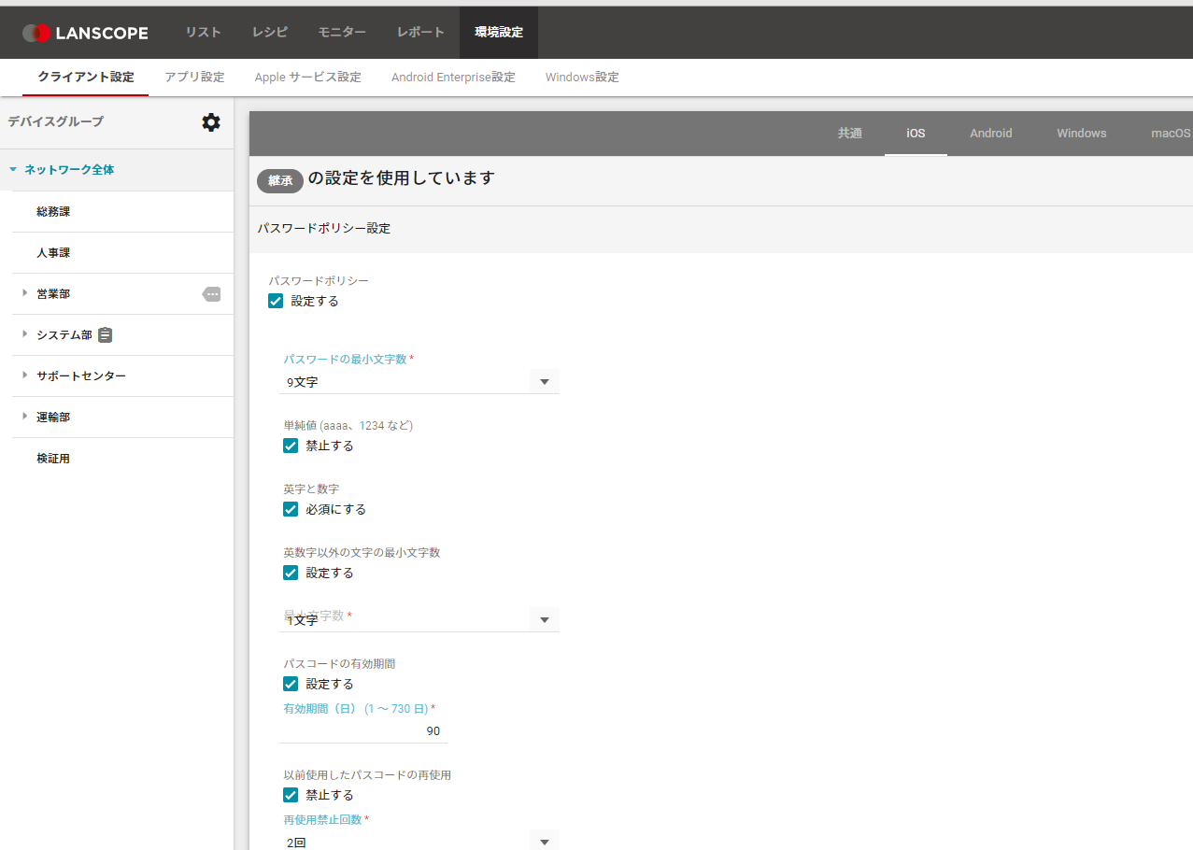
LANSCOPE で実現する情報セキュリティ ～ 盗難・紛失対策 ～
iOS
Android
Windows
mac
モバイルセキュリティ
４－３ | パスワードは単純値（1234,1111など）ではなく、強度のある個別のパスワードが設定されるように制限をしている。
４－４ | 設定したパスワードは定期的に変更している。
パスワードポリシー
利用端末のパスワードを強化
定期的に変更するなどの働きかけも可能
●Android
文字数／有効期限／以前使用したパスワードの禁止／連続失敗時の初期化／デバイスロック時間
パスワードの桁数や、英字、数字、複合文字使用など、会社共通のパスワードポリシーをデバイスに一括で適用できます。パスコードの入力を一定回数失敗した場合に初期化することも可能のため、オフライン時でもワイプが実行されます。また Wi-Fi モデルのデバイスにも有効です。
※ Android10 以降のデバイスの場合、
Android Enterprise の利用が必要です。
●iOS
文字数／単純値・英数字・最小文字数設定／有効期限／以前使用したパスワードの禁止／連続失敗時の初期化／デバイスロック時間
●macOS
文字数／単純値・英数字・最小文字数設定／有効期限／以前使用したパスワードの禁止／連続失敗時のアカウントロック／デバイスロック時間／パスワードリセットの強制

Slide 15
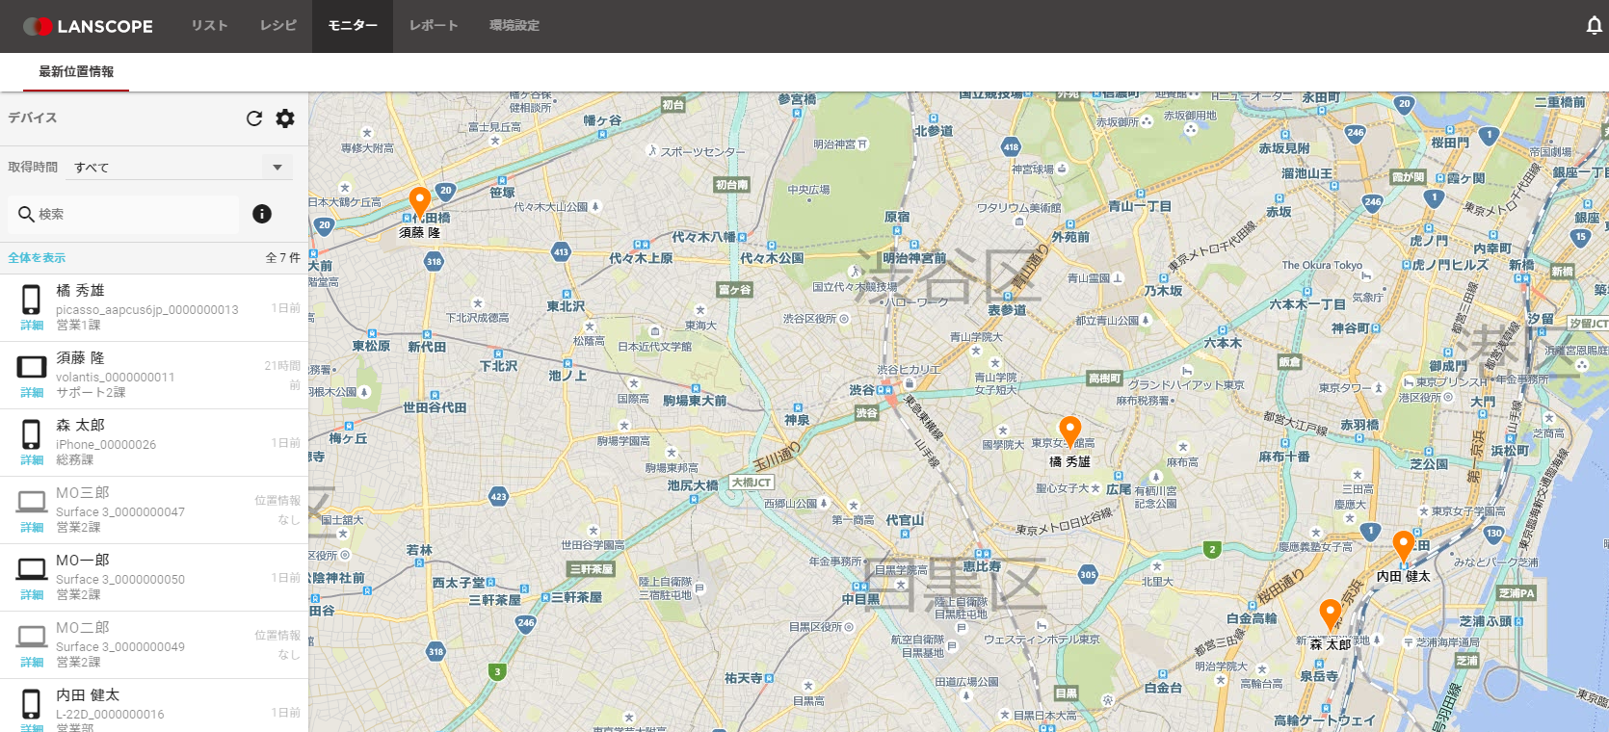
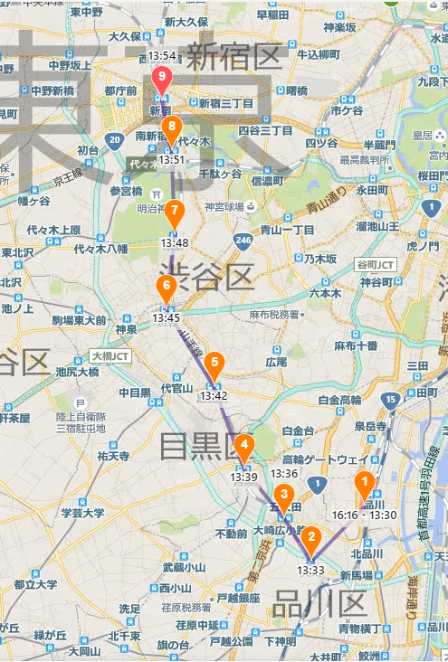
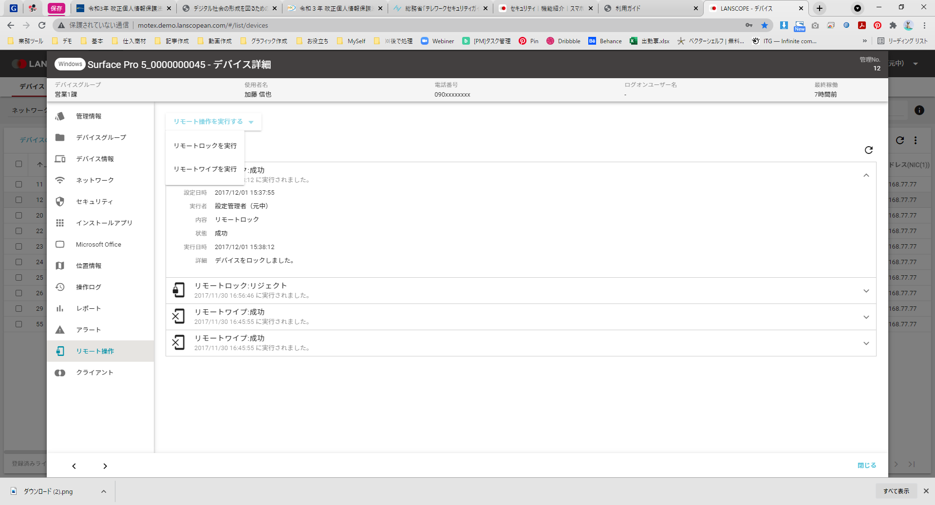
LANSCOPE で実現する情報セキュリティ ～ 盗難・紛失対策 ～
iOS
Android
Windows
mac
盗難・紛失対策
４－６ | 紛失した場合に備えて、デバイスの現在位置や移動履歴を確認できる。
４－７ | 紛失した場合に備えて、遠隔でリモートロック・ワイプが実行できる。
MAP上に対象者の
位置情報を表示
盗難・紛失対策
位置情報・移動履歴の取得が可能で
有事の際にはリモートでロックワイプ
位置情報を取得し、端末がどこにあるのかを可視化することができます。さらに移動履歴も追えるため、盗難紛失時には早急に対応を取る事が可能です。
万が一の場合は、そのまま遠隔でリモートロックワイプが迅速に行えます。
※ macOS では位置情報を取得できません。
移動履歴も
確認可能

Slide 16
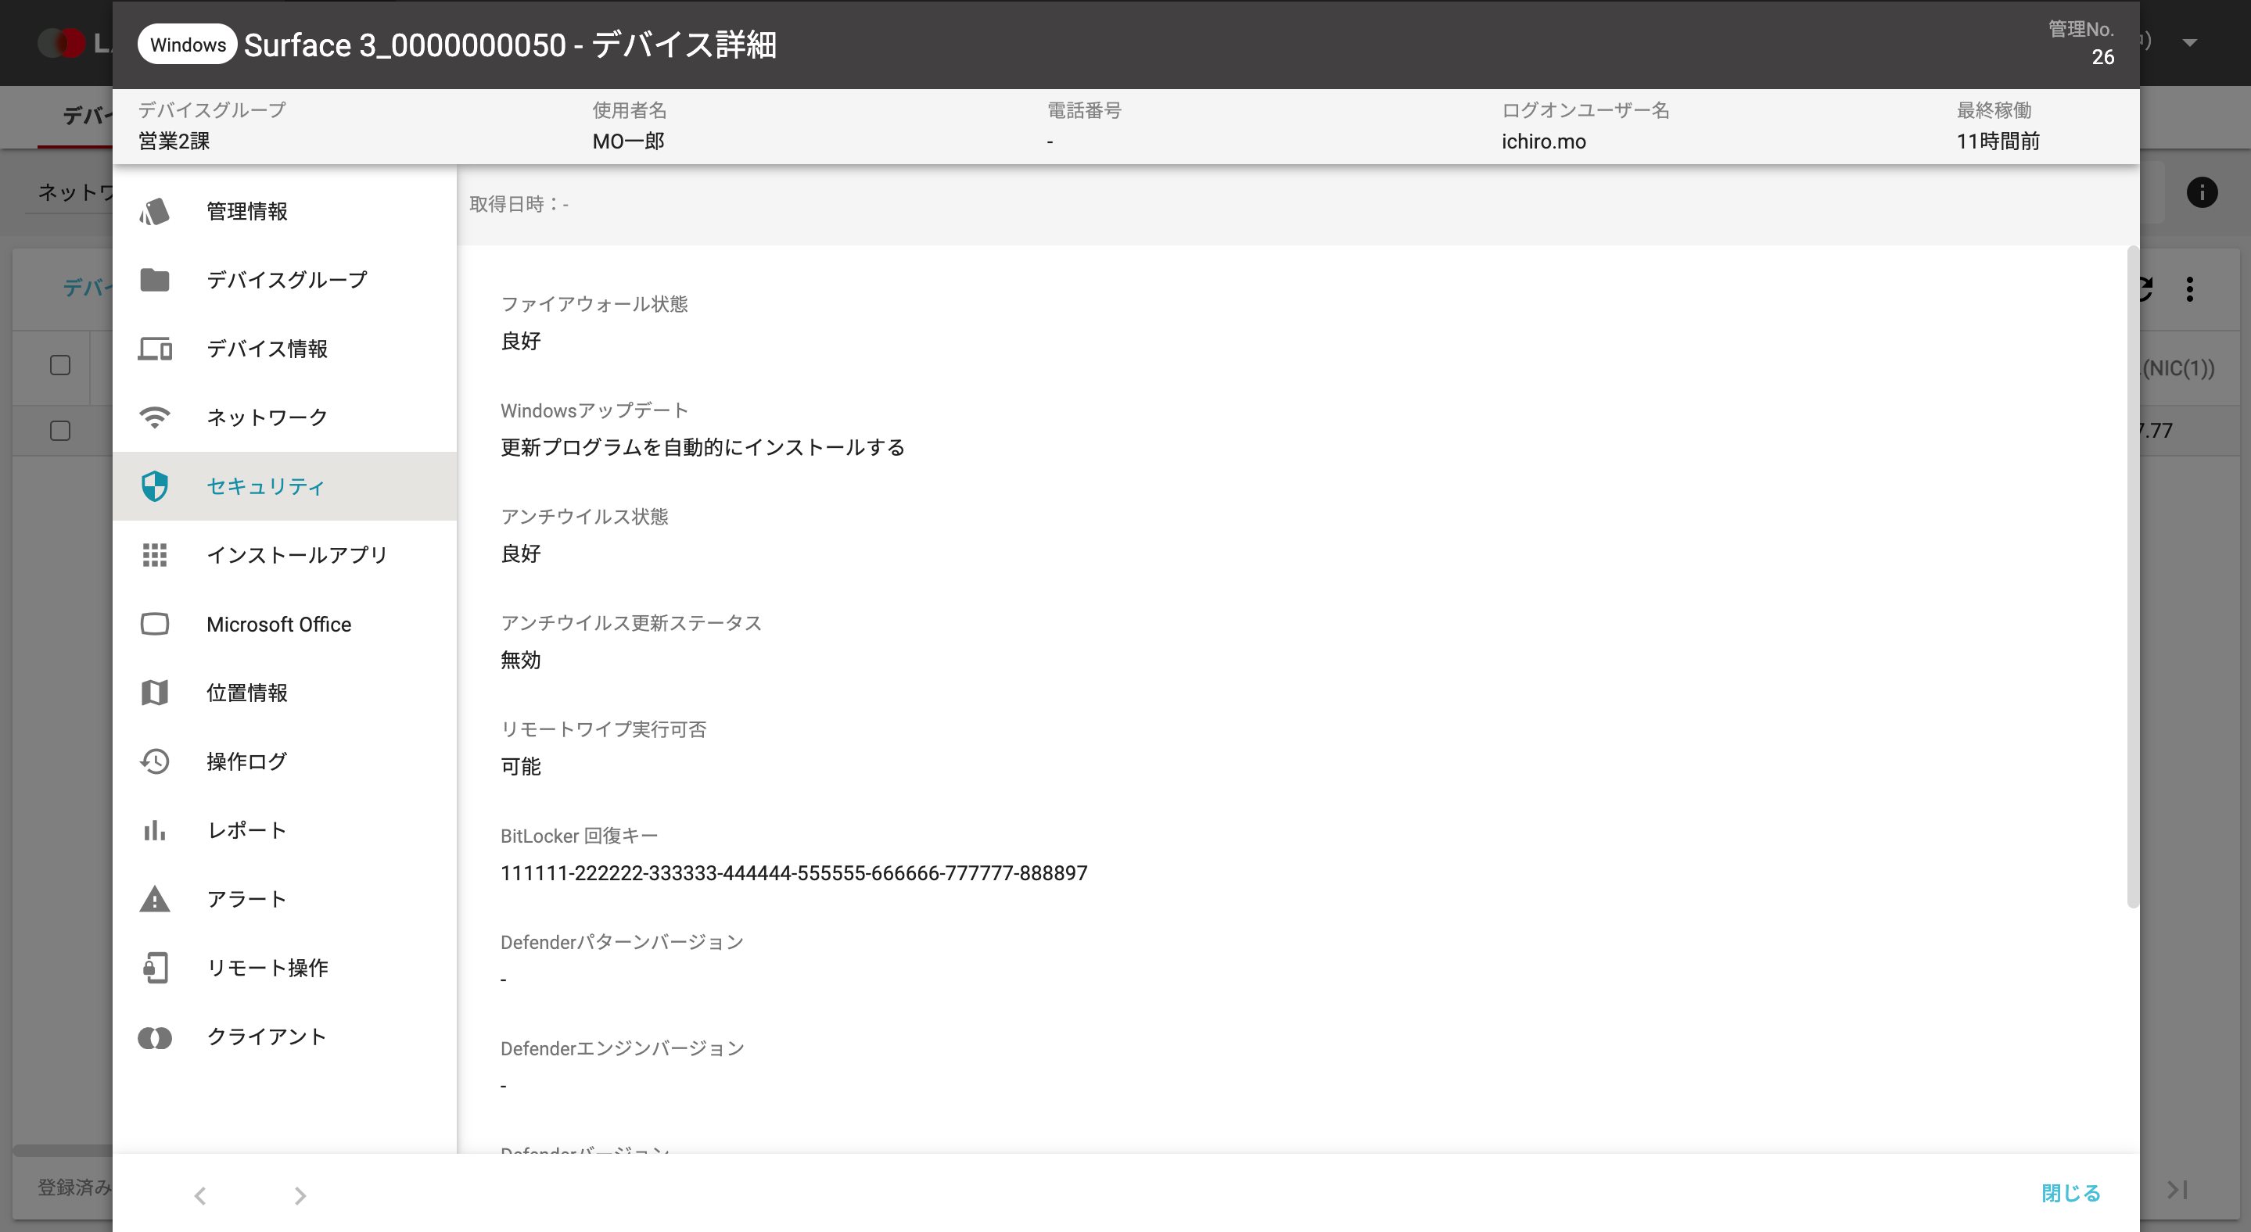
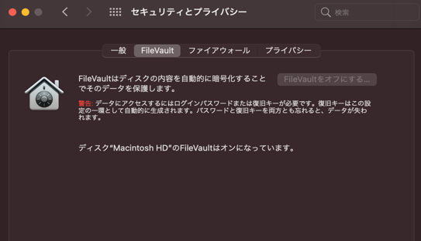
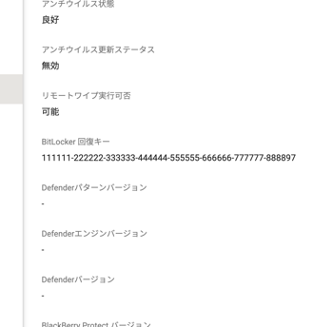
LANSCOPE で実現する情報セキュリティ ～ 盗難・紛失対策 ～
iOS
Android
Windows
mac
盗難・紛失対策
４－９ | BitLocker 、FileVault 等でハードディスクを暗号化している。また、発行された回復キーを適切に管理している。
BitLocker・FileVault 管理機能
Windows：BitLocker
macOS：FileVault
BitLocker の回復キーを自動取得できるので、デバイス毎にファイルや印刷で保存する必要がなくなります。
FileVault の設定を強制化したり、復旧キーを自動取得します。
BitLocker・FileVault の設定情報を自動取得
復元キーも一元管理可能
BitLocker・FileVault が正しくデバイスに設定されているかを LANSCOPE の管理画面上で一元管理できます。また、BitLocker・FileVault を有効にした際に生成される復元キーも自動取得可能なので、デバイス毎にファイルや印刷で保存する必要がなくなります。

Slide 17

気になる課題はご相談を！
チェックシートで気になった課題は、まずは気軽にオンライン相談！
以下URLもしくはQRコード先のWebフォームより受け付けております。
オンライン相談お申込み
https://www.lanscope.jp/an/inquiry/businesstalk/

Slide 18


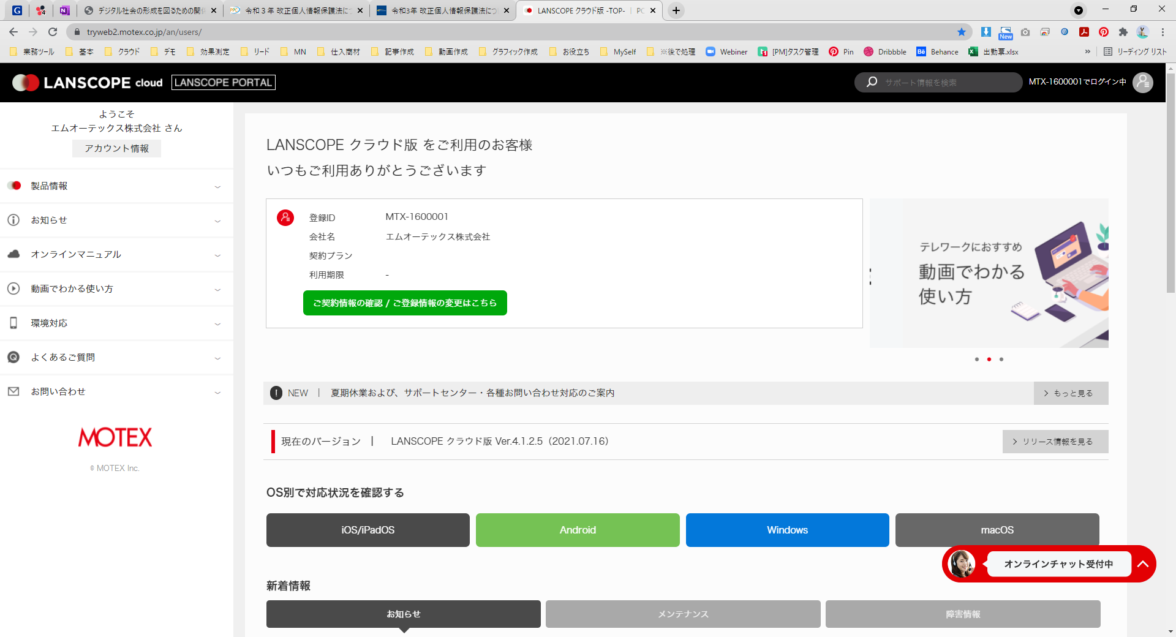
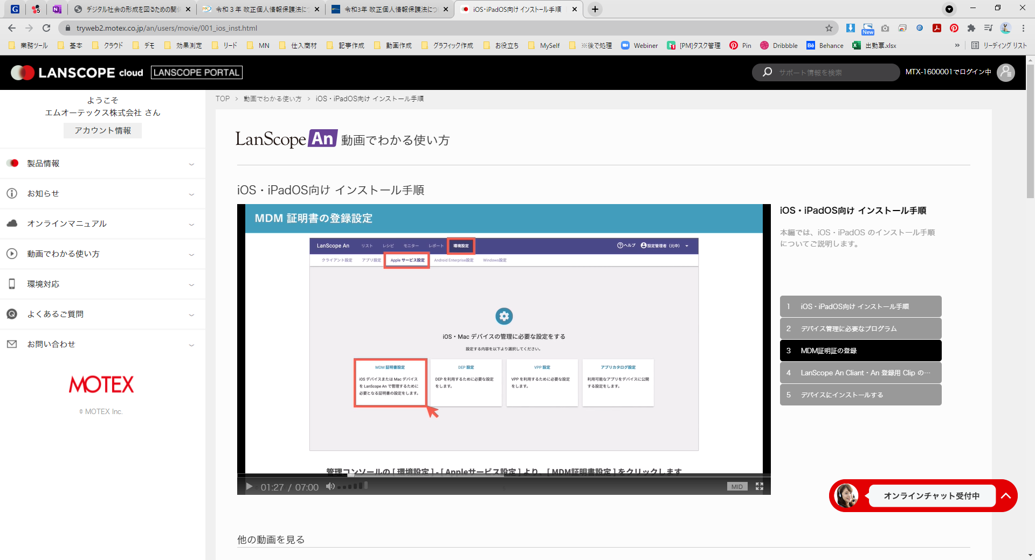

60日間無料体験キャンペーン中
LANSCOPE クラウド版の体験版は 60日間たっぷり利用できます。十分に機能を検証していただき、ご検討ください。設定したポリシーや取得した情報を含め、そのまま製品版へのデータ引き継ぎが可能です。また体験版利用中も、弊社サポートセンターにお電話やメールで問い合わせが可能。体験期間中は、マニュアルやオンラインで学べるトレーニング動画も公開しています
●各種マニュアル・問い合わせが可能
●動画で設定方法を説明
https://go.motex.co.jp/l/320351/2017-06-21/c55z

